Slide 1
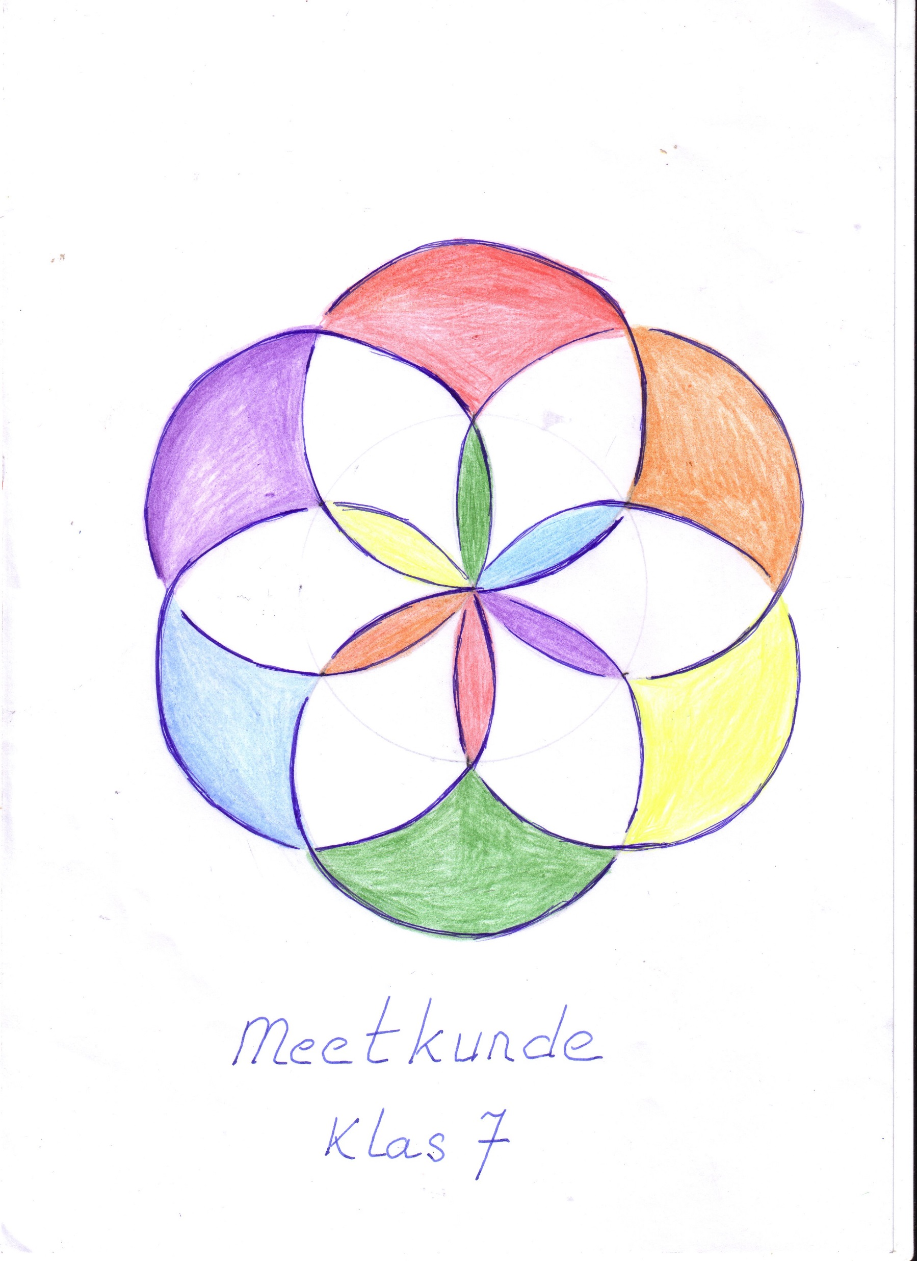
(Versie 20220207)

Slide 2
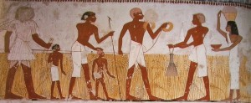

Slide 3
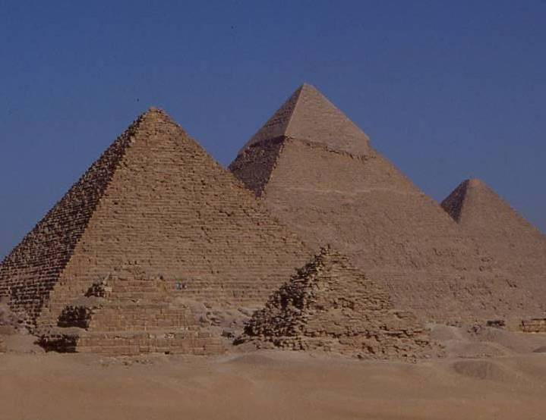
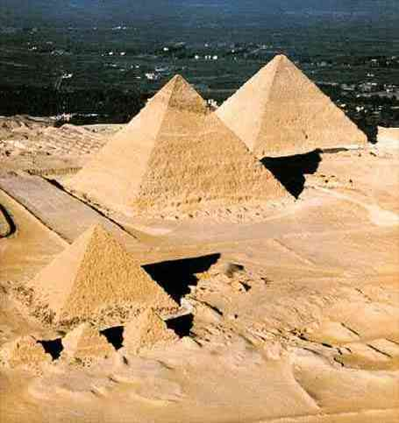

Slide 4
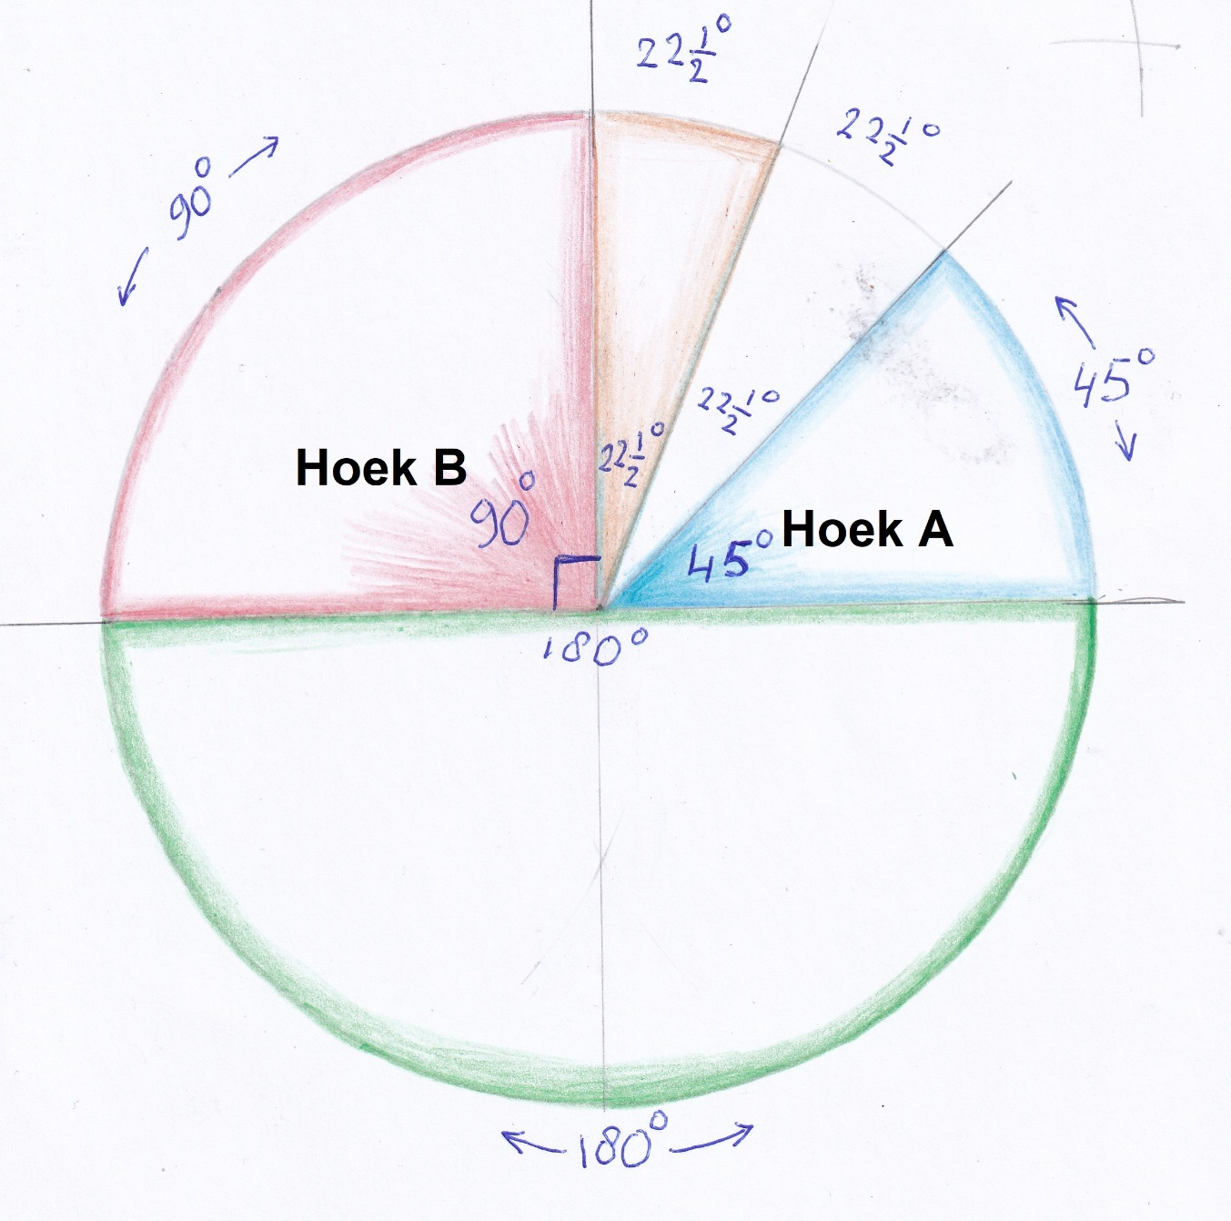
Een hoek heeft altijd evenveel graden als zijn boog.
Als hoek A 50 graden is, dan heeft de boog van hoek A ook 50 booggraden.
Hoek B = 90 graden, dus zijn boog heeft 90 booggraden

Slide 5
lijn
halve lijn
lijnstuk

Slide 7
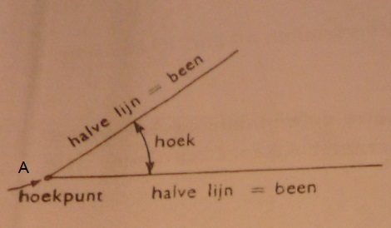
Wat ìs een hoek:
►Een hoek is een figuur, die gevormd wordt door twee halve lijnen, die hun eindpunt gemeenschappelijk hebben◄

Slide 8
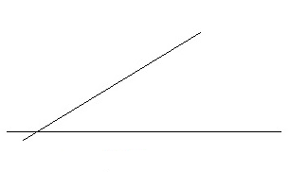
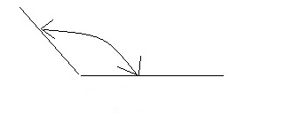
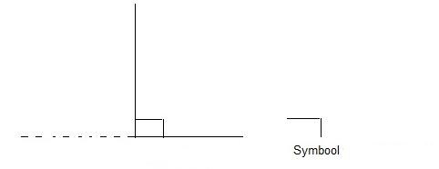
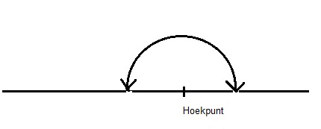
Blindekaart: oefen de hoeken

Slide 9
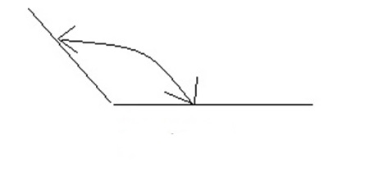
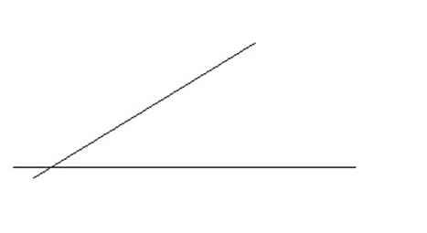
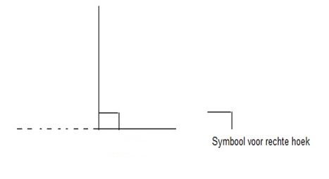
Soorten hoeken die we moeten kennen
Scherpe koek,
kleiner dan 90 graden
Stompe hoek, groter dan 90 graden
Rechte hoek, precies 90 graden
Gestrekte hoek
180 graden

Slide 10
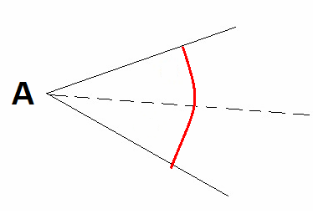
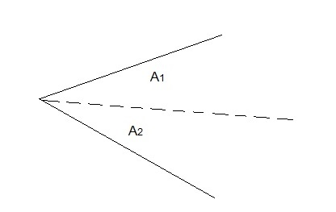
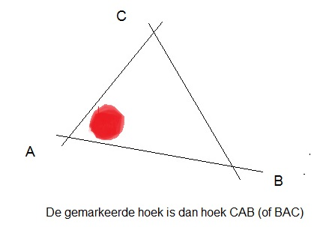
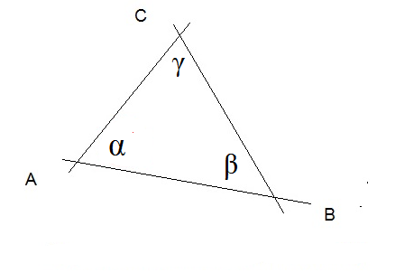
Namen van hoeken op 4 verschillende manieren!
Hoek A is verdeeld in A1 en A2
A
Hoek A
Hoek A
Hoek aanduiden met Griekse letters alpha, beta, gamma (Dan zijn A,B en C alleen hoekpunten!)

Slide 11
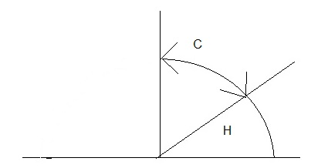
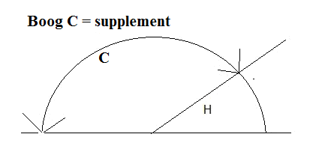
Boog C = complement
Aanvulling tot 90 graden
Hoek
Aanvulling tot 180 graden
Hoek

Slide 12
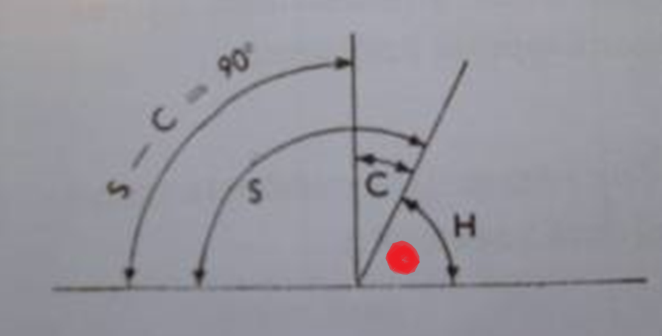
Kijk naar hoek H (rood) en naar zijn supplement en complement.
Stel dat je van de supplement-boog de complementboog aftrekt. Wat zou je dan over houden?

Slide 13
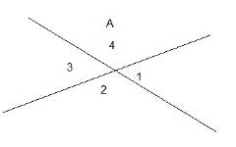
Geef de namen van de hoeken in paren:
Welke hoeken zijn overstaande hoeken?
Wat is hun eigenschap?
Welke hoeken zijn nevenhoeken?
Wat is hun eigenschap?
Nevenhoeken (neven = naast):
A1 en A2, A2 en A3, A3 en A4, A4 en A1
Twee nevenhoeken zijn samen altijd…………….. graden?
Overstaande hoeken (= tegenover elkaar)
A1 en A3, A2 en A4
Overstaande hoeken zijn altijd aan elkaar ………………….!

Slide 14
Voorbeeldvragen bij het maken van een s.o. in viertallen of tweetallen
teken: een lijn, een halve lijn, een lijnstuk
Geef de definitie van een hoek
Welke soorten hoeken ken je? Teken ze en zet de namen er bij
Teken een hoek met zijn nevenhoek. Als de hoek 40 graden is, hoe groot is dan de nevenhoek?
Noem vier manieren om een hoek aan te duiden en maak van elk een tekeningetje
Wat is supplement en wat is complement?
Bedenk een som met complement (de hoek is gegeven, bereken complement) Bedenk zelf!
Bedenk een som met supplement (supplement is gegeven en bereken dan de hoek) Bedenk zelf!
Wat kun je zeggen over het verschil van supplement en complement van een hoek
teken een lijnstuk van 8cm en baken links en rechts af met een streepje. Deel dat lijnstuk door midden met basisconstructie nr. 1 (met de passer en van die boogjes)
Dit zijn alleen voorbeelden. Maak nu samen iets dergelijks.

Slide 15
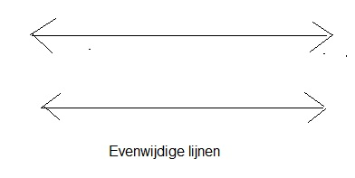
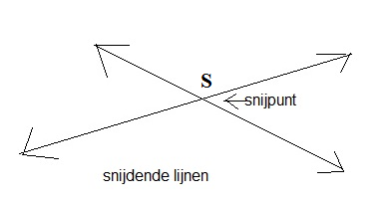

Slide 16
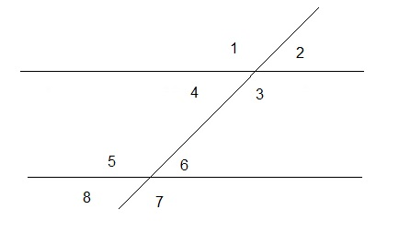
3, 4, 5 en 6 heten binnenhoeken
1, 2, 7 en 8 heten buitenhoeken
1,4,5 en 8 zijn hoeken aan dezelfde kant van de snijlijn
(2,3,6 en 7 zijn ook hoeken aan dezelfde kant van de snijlijn.
Overeenkomstige hoeken zijn:
1 en 5 2 en 6 4 en 8 3 en 7
Verwisselende binnenhoeken zijn:
4 en 6 3 en 5
Verwisselende buitenhoeken zijn:
1 en 7
2 en 8
Binnenhoeken aan dezelfde kant van de snijlijn zijn:
4 en 5
3 en 6
Buitenhoeken aan dezelfde kant van de snijlijn zijn:
1 en 8
2 en 7

Slide 17
3, 4, 5, 6 heten…….
1, 2, 7, 8 heten…….
1, 4, 5, 8 en 2, 3, 6, 7 heten……
1 en 5, 2 en 6, 4 en 8 , 3 en 7 heten ……
4 en 6, 3 en 5 heten ………
1 en 7 2 en 8 heten……..
4 en 5 3 en 6 heten……… (zijn samen………….. Graden)
Benoem de hoeken:
3, 4, 5 en 6 heten ……………………………………………………………..
1, 2, 7 en 8 heten ……………………........................................................
1,4,5 en 8 zijn ……………………………………………………………..
2,3,6 en 7 zijn ook ……………………………………………………………..
1 en 5 2 en 6 4 en 8 3 en 7 ……………………………………
4 en 6……………………………….. 3 en 5 …………………………………..
1 en 7 2 en 8 ……………………………………………;.;……………..
4 en 5 3 en 6 ………………………………………………………………
1 en 8 2 en 7 ……………………………………………………………..
1 en 4 1 en 2 …………………………………………………………….

Slide 18
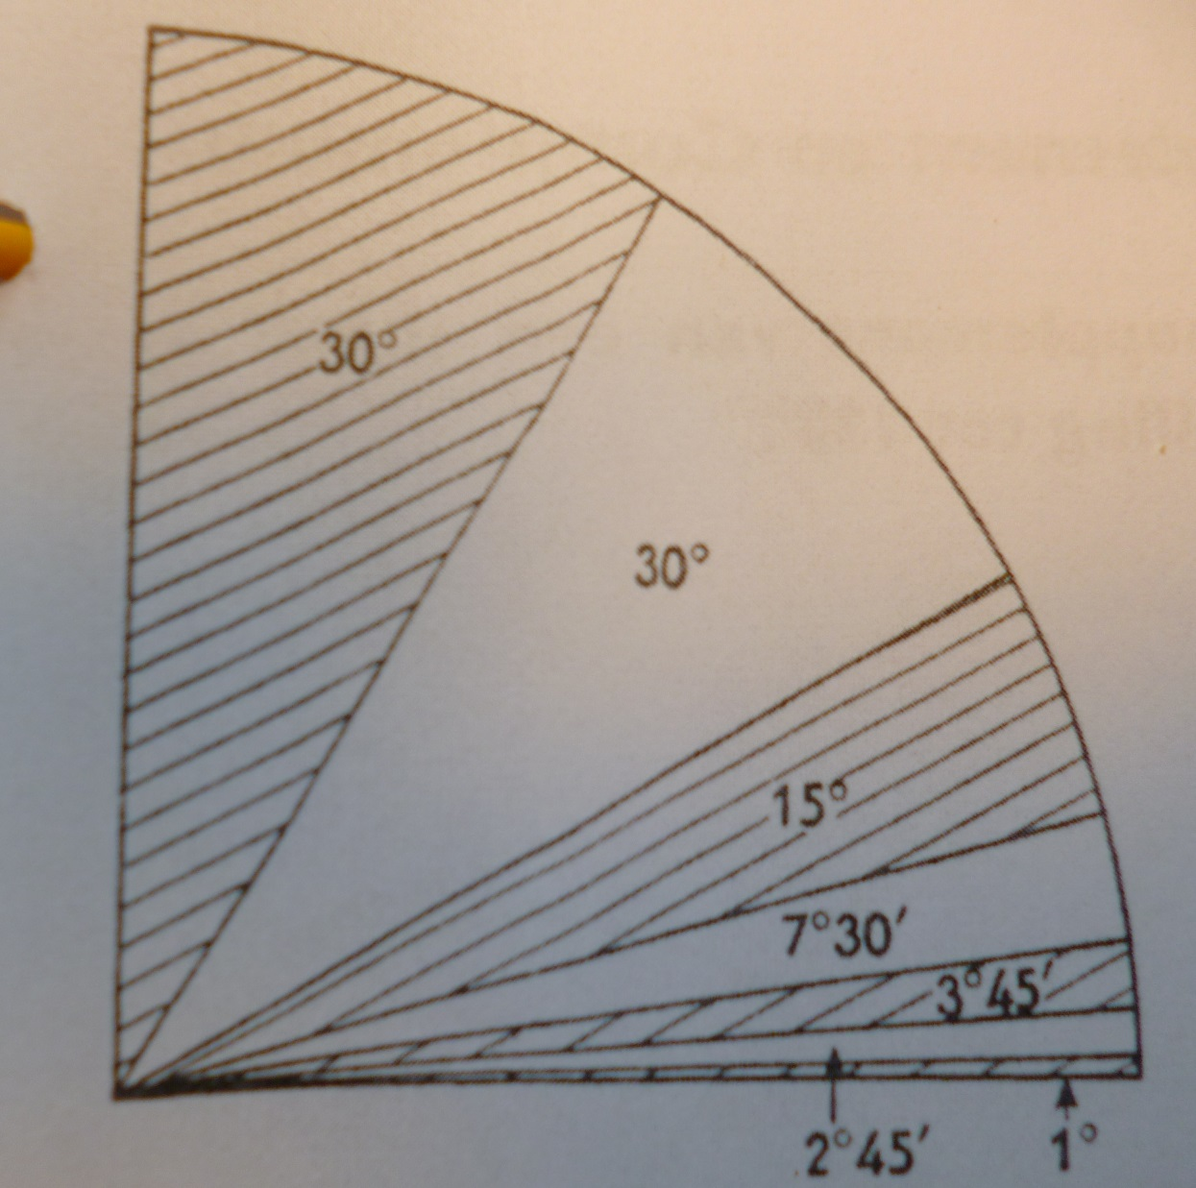

Slide 19
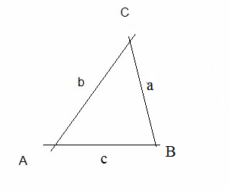
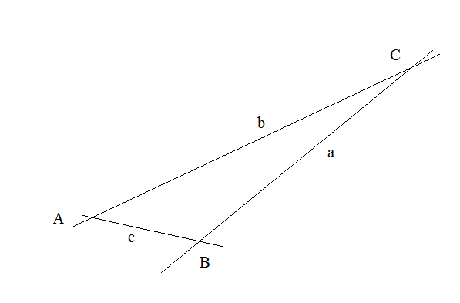
Willekeurige scherphoekige
Driehoek
A, B, C, zijn de hoek(punten)
A en B heten basishoeken
c heet basis
C heet tophoek of top
a en b heten opstaande zijden
Willekeurige stomphoekige driehoek
(Welke hoek is hier stomp?)

Slide 20
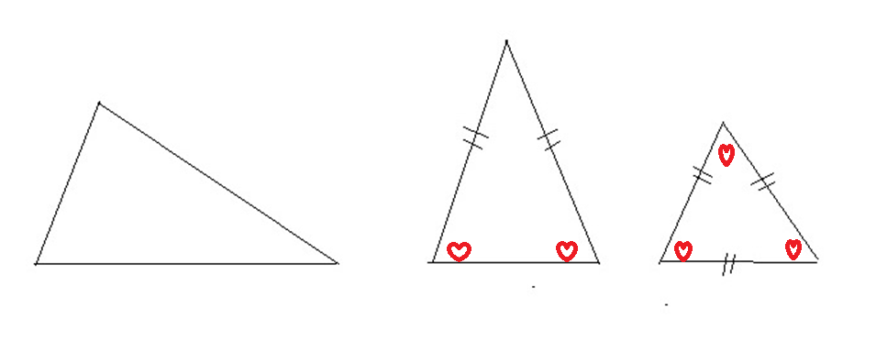
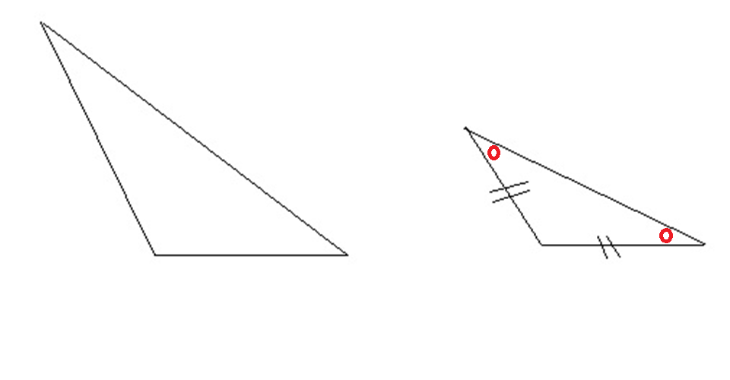
Driehoeken verdeeld naar hoeken:
Links: willekeurige driehoek; alles is verschillend
Midden: gelijkbenige driehoek; twee benen en twee hoeken gelijk
Rechts: gelijkzijdige driehoek ; drie benen gelijk en drie hoeken gelijk
Soorten driehoeken

Slide 21
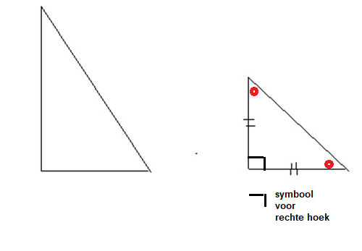
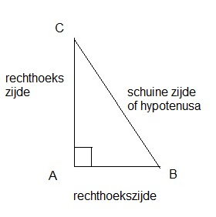
links: willekeurig rechthoekige driehoek rechts: gelijkbenig rechthoekig
Alles is verschillend twee rechthoekszijden zijn gelijk
twee hoeken zijn gelijk

Slide 22
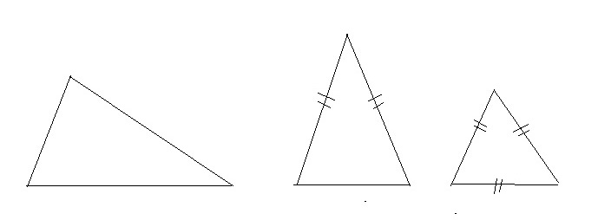
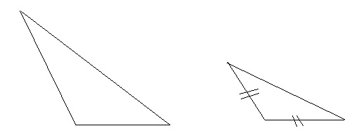
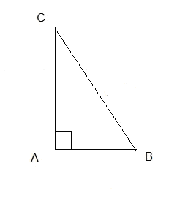
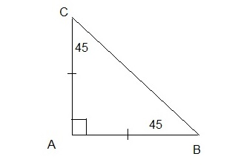
Even de topografie van driehoeken oefenen!

Slide 23
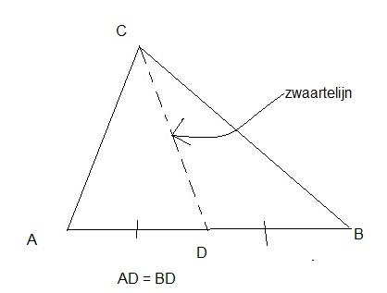
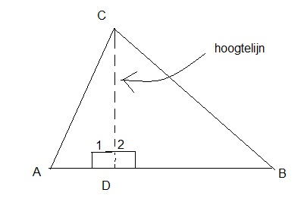
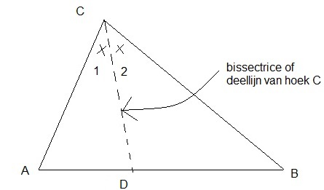
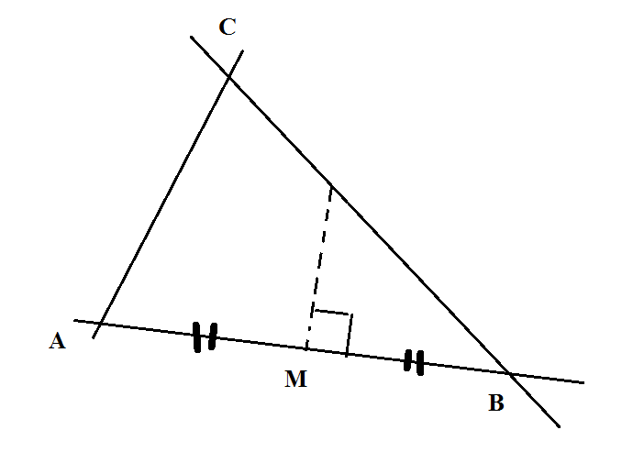
Middelloodlijn
Merkwaardige lijnen in een driehoek

Slide 26
Middelloodlijn

Slide 27
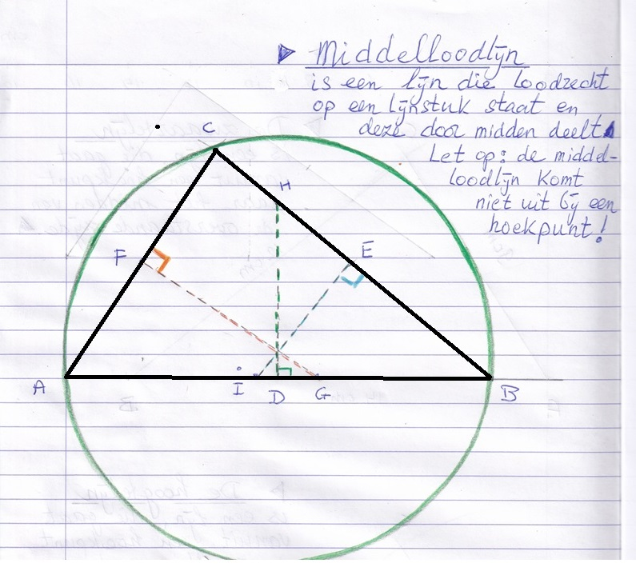

Slide 29
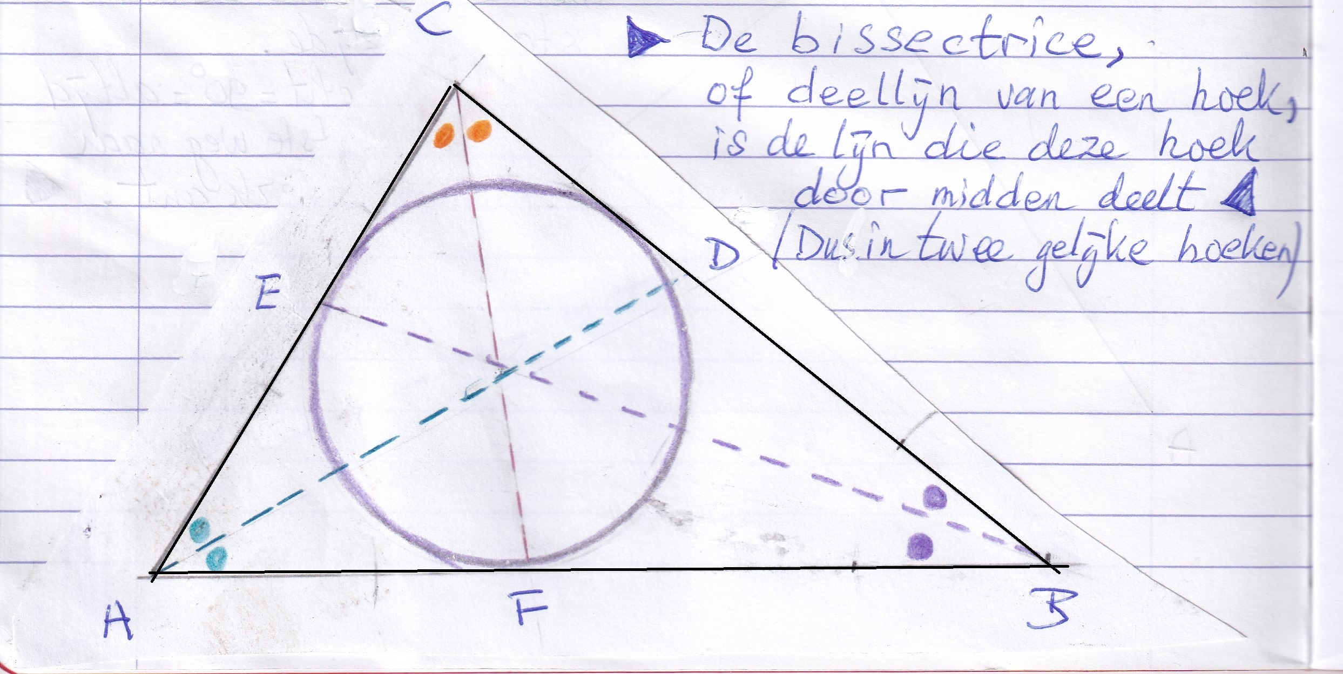
Met alle drie de bissectrices vind je het middelpunt M van de ingeschreven cirkel van een driehoek. Merk op dat de cirkel niet door de eindpunten van de bissectrices loopt!

Slide 30
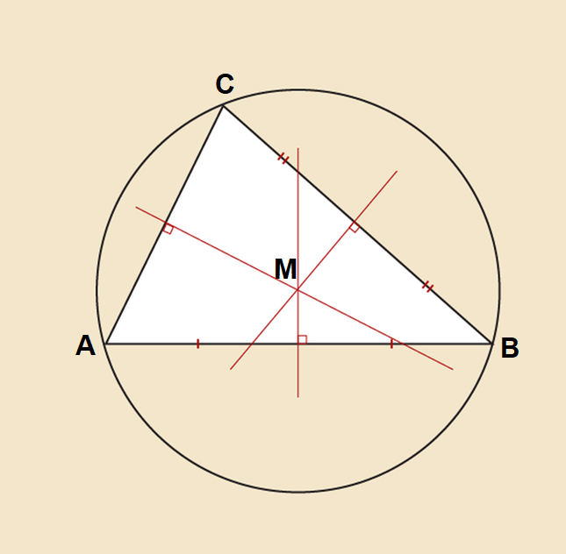
Met alle drie de middelloodlijnen vind je het middelpunt M van de omgeschreven cirkel

Slide 31
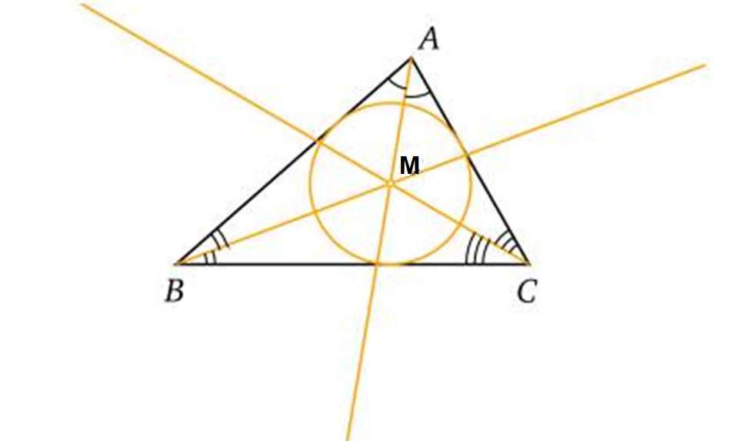
Met alle drie de bissectrices vind je het middelpunt M van de ingeschreven cirkel van een driehoek

Slide 32
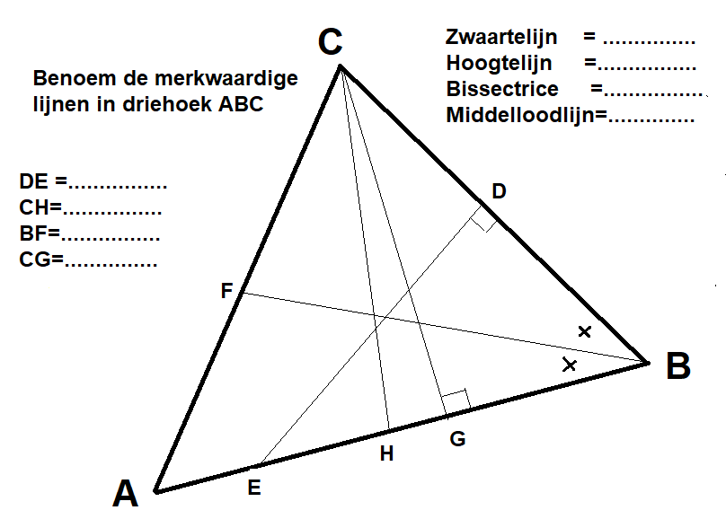

Slide 33
Basisconstructie 1. Een lijnstuk midden door delen
Neem voor het lijnstuk ongeveer 7cm

Slide 34
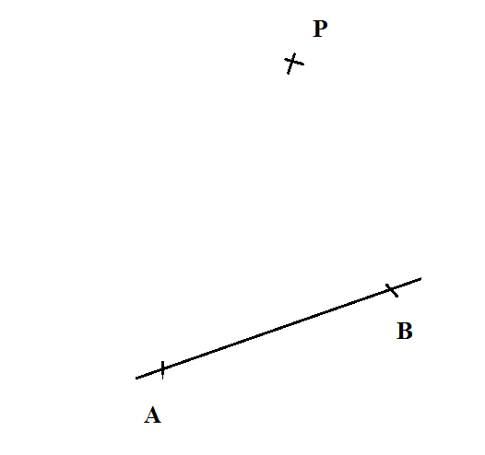
Basisconstructie 2
Een zwaartelijn uit een punt P neerlaten op een lijnstuk

Slide 35
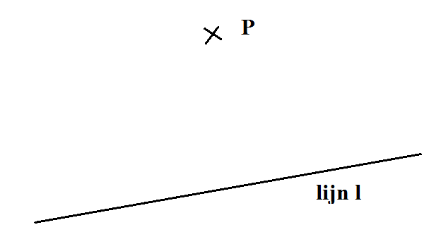
Basisconstructie 3
Een hoogtelijn (=loodlijn) neerlaten
vanuit een punt P op een lijn l

Slide 36
Basisconstructie 4-a
Een hoek door midden delen

Slide 37
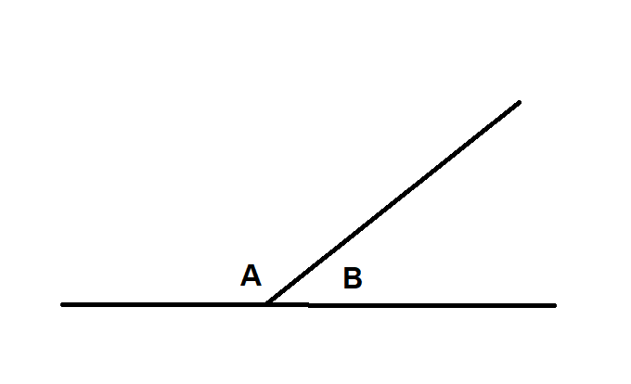
Basisconstructie 4-b
Construeer de bissectrices van een hoek B en ook van zijn nevenhoek A.
Welke eigenschap is dan geldig?

Slide 38
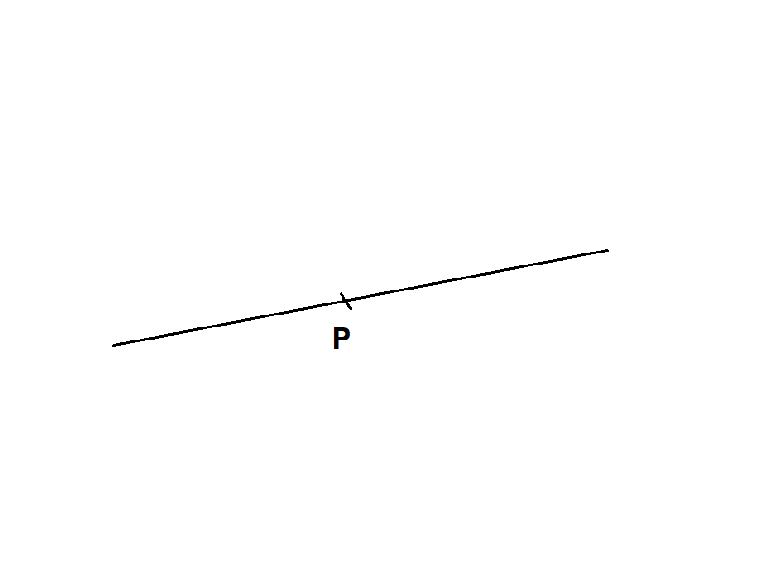
Basisconstructie 5
Een loodlijn oprichten in een punt P van een lijn l
l

Slide 39
Basisconstructie 6
Een hoek te construeren, die gelijk is aan een gegeven hoek
(= verplaatsen van een hoek naar een andere plaats)
X
X
A’
B’

Slide 40
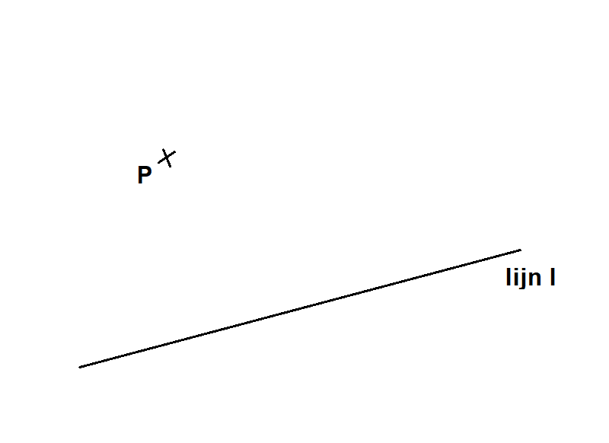
Basisconstructie 7
Door een punt buiten een gegeven lijn l een andere lijn n te construeren, die evenwijdig is aan lijn l

Slide 41
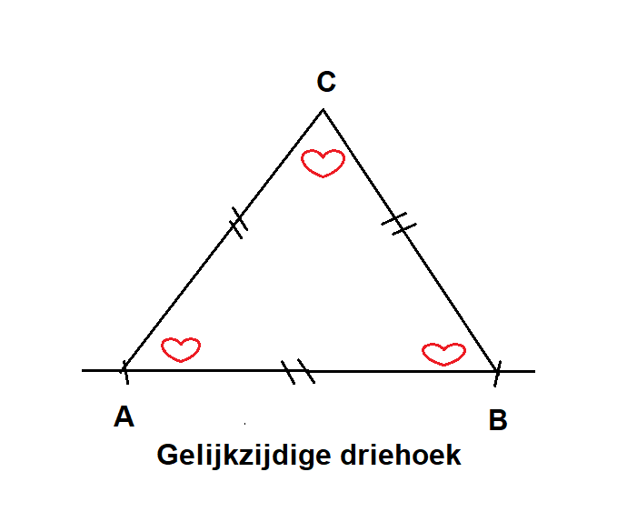
Basisconstructie 8
Construeer een hoek van 60 graden (ergens op een lijnstuk)
Hulpschets voor hoek van 60 graden:

Slide 42
Basisconstructie 9
Construeer een hoek van 45 graden, vanuit een punt P ergens op een lijnstuk

Slide 43
Basisconstructie 10
Construeer een willekeurige gelijkbenige driehoek.
(Neem voor het gemak de basis AB van ongeveer 6cm)
(Extra uitdaging: de tophoek mag ook best een stompe hoek zijn!!)

Slide 44
Basisconstructie 11
Construeer een gelijkzijdige driehoek

Slide 45
Basisconstructie 15
Construeer de zwaartelijnen, hoogtelijnen, bissectrices en middelloodlijnen, telkens in zo’n driehoek

Slide 46
De stelling van Pythagoras

Slide 47
De stelling van Pythagoras in woorden:
►Bij een rechthoekige driehoek is de som van de kwadraten van de rechthoekszijden gelijk aan het kwadraat van de schuine zijde. (De schuine zijde heet hypotenusa) ◄
Dit moet je uit je hoofd kunnen opzeggen!

Slide 52
De symboliek van roos en lelie in de schilderkunst
Fra Angelico ca. 1440 n.C.
Stefan Lochner, ca. 1450 n.C.

Slide 55
Variatie op vijfster

Slide 57
Als je van de 5-hoek een 10-hoek hebt gemaakt, dan de cirkel-koorden door midden delen. Dan vanaf het punt “12 uur” rondgaand met de klok mee, bij elk punt telkens 5 punten overslaan en gaan naar het 6e punt!!
In kerst- of driekoningentijd misschien leuker om de kant van een echte ster op te gaan. Met het weven van boven-onder-boven-onder wordt het spannender!!

Slide 59
Schoolbordtekening meetkunde periode 2019
Uitganspunt is de 12-ster en dan steeds 3 punten overslaan

Slide 62
De magische ringen

